Slide 1


CHỦ ĐỀ A
MÁY TÍNH VÀ CỘNG ĐỒNG
SƠ LƯỢC VỀ CÁC THÀNH PHẦN CỦA MÁY TÍNH
KHÁI NIỆM HỆ ĐIỀU HÀNH VÀ PHẦN MỀM ỨNG DỤNG

Slide 2






BÀI 1
THIẾT BỊ VÀO – RA CƠ BẢN CHO MÁY TÍNH CÁ NHÂN

Slide 3






TÌNH HUỐNG MỞ BÀI
Theo em, nên nói “một chiếc máy tính xách tay” hay “một bộ máy tính xách tay”? Vì sao?

Slide 4
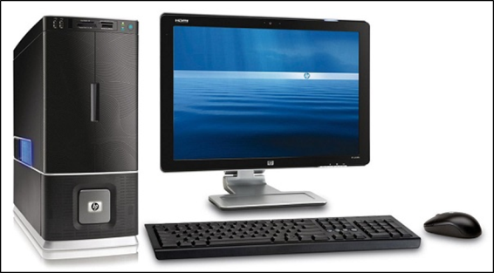

HOẠT ĐỘNG 1
Em hãy cho biết máy tính để bàn gồm có những bộ phận nào? Em có hiểu gì về các bộ phận đó?

Slide 5
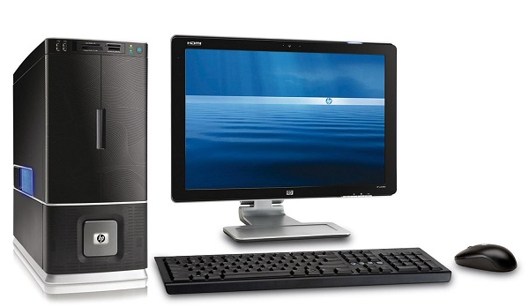
Màn hình
Thân máy
Chuột
Bàn phím
Máy tính để bàn

Slide 6
1. THIẾT BỊ VÀO – RA CƠ BẢN CHO MÁY TÍNH ĐỂ BÀN
Máy tính để bàn là một bộ gồm: hộp thân máy, màn hình, bàn phím và chuột
- Bàn phím, chuột được dùng để nhập dữ liệu và điều khiển hoạt động của máy tính, đó là thiết bị vào cơ bản.
- Màn hình hiển thị kết quả xử lí thông tin hoặc thông báo tới người dùng máy tính, đó là thiết bị ra cơ bản.
- Hộp thân máy: chứa những thành phần quan trọng của máy tính. Đó là bộ xử lí trung tâm (CPU), bộ nhớ trong (RAM), bộ nhớ ngoài (ổ đĩa cứng)
- Ổ đĩa cứng chứa các phần mềm hệ thống, phần mềm ứng dụng và nhiều tệp dữ liệu khác.

Slide 7
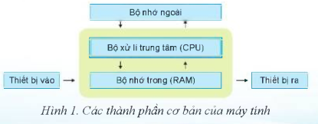

Slide 8
Ghi nhớ
- Những thành phần quan trọng nhất của máy tính là bộ xử lí trung tâm, bộ nhớ trong và ổ đĩa cứng (bộ nhớ ngoài), nhưng con người cũng không thể sử dụng máy tính nếu thiếu các thiết bị vào – ra cơ bản.

Slide 9
TÌNH HUỐNG
Muốn máy tính để bàn nhận thông tin dạng hình ảnh và âm thanh thì làm thế nào

Slide 10
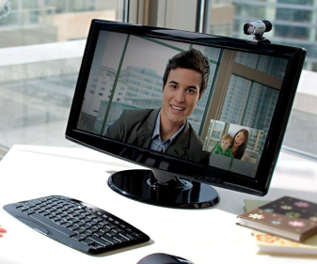
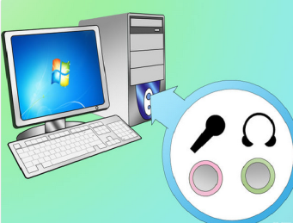
Muốn máy tính để bàn có khả năng nhận thông tin dạng hình ảnh, ta có thể cắm thêm thiết bị thu hình trực tiếp (webcam)
Cắm thêm loa hay bộ tai nghe kèm micro sẽ làm cho máy tính để bàn có khả năng xuất ra và nhận vào thông tin dạng âm thanh

Slide 11

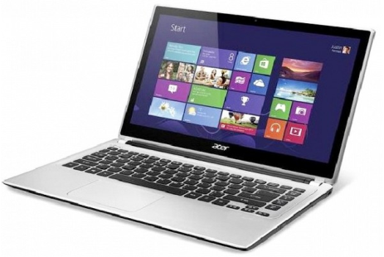
HOẠT ĐỘNG 2
Theo em máy tính xách tay gồm những bộ phận nào?

Slide 12

Màn hình
Bàn phím
Thân máy
Vùng chuột
cảm ứng
Máy tính xách tay

Slide 13
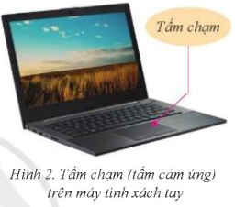
2. THIẾT BỊ VÀO - RA CƠ BẢN CHO MÁY TÍNH XÁCH TAY
- Máy tính xách tay thường có sẵn loa, micro và camera.
- Toàn bộ hộp thân máy, màn hình, bàn phím và chuột của máy tính xách tay được tích hợp chung thành một khối, đảm nhiệm đầy đủ các chức năng của thiết bị vào-ra và bộ phận xử lí thông tin.
- Tấm chạm thay cho chuột
Máy tính xách tay thường có sẵn loa, micro và camera.

Slide 14
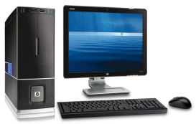

Các em hãy quan sát máy tính để bàn và máy tính xách tay rồi hoàn thiện phiếu học tập.
Phiếu học tập
Nêu các thành phần cơ bản của máy tính xách tay và máy tính để bàn.
MÁY TÍNH ĐỂ BÀN | MÁY TÍNH XÁCH TAY
Các thành phần cơ bản: ……………………………………………………………………………………………………………………………………………… | Các thành phần cơ bản: ………………………………………………………………………………………………………………………………………………
Máy tính để bàn
Máy tính xách tay

Slide 15
Phiếu học tập
Nêu các thành phần cơ bản của máy tính xách tay và máy tính để bàn.
MÁY TÍNH ĐỂ BÀN | MÁY TÍNH XÁCH TAY
Các thành phần cơ bản: Màn hình Thân máy Chuột Bàn phím | Các thành phần cơ bản: Màn hình Thân máy Vùng chuột cảm ứng Bàn phím

Slide 16
GHI NHỚ
- Máy tính xách tay thường có sẵn loa, micro và camera.
- Hiện nay máy tính xách tay thường có khả năng nhận thông tin vào và xuất thông tin ra dưới dạng hình ảnh, âm thanh.

Slide 17
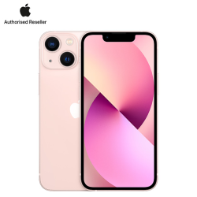
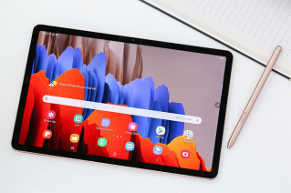
HOẠT ĐỘNG 3
- Máy tính xách tay thường có sẵn loa, micro và camera.
Theo em bộ phận nào của máy tính bảng, điện thoại thông minh có chức năng tương tự với bàn phím và tấm chạm của máy tính xách tay?

Slide 18
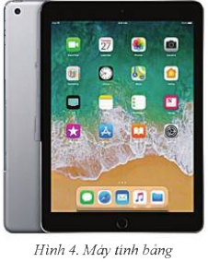
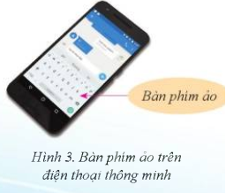
3. THIẾT BỊ VÀO - RA CƠ BẢN CHO MÁY TÍNH BẢNG VÀ ĐIỆN THOẠI THÔNG MINH
- Máy tính bảng và điện thoại thông minh dùng màn hình chạm (touch screen) hay còn gọi là màn hình cảm ứng.
- Màn hình cảm ứng xuất hiện bàn phím ảo khi cần nhập dữ liệu; cho phép chạm ngón tay để điều khiển máy tính thay thế chuột
- Máy tính bảng và điện thoại thông minh dùng màn hình chạm (touch screen) hay còn gọi là màn hình cảm ứng.
- Màn hình cảm ứng xuất hiện bàn phím ảo khi cần nhập dữ liệu; cho phép chạm ngón tay để điều khiển máy tính thay thế chuột

Slide 19
- Máy tính bảng và điện thoại thông minh dùng màn hình chạm (touch screen) hay còn gọi là màn hình cảm ứng.
- Màn hình cảm ứng xuất hiện bàn phím ảo khi cần nhập dữ liệu; cho phép chạm ngón tay để điều khiển máy tính thay thế chuột
Màn hình cảm ứng vừa là thiết bị vào vừa là thiết bị ra.

Slide 20
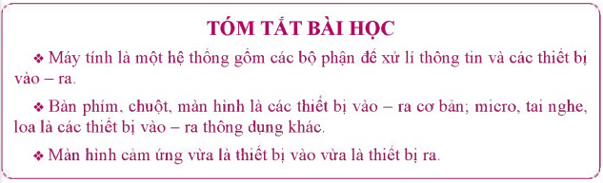

Slide 21

LUYỆN TẬP
Bài 1. Một bộ máy tính gồm có những thành phần cơ bản nào?
Bài 2. Bàn phím ảo thường có ở những thiết bị số nào?
Bài 3. Máy tính xách tay dùng bộ phận nào thay thế chuột máy tính?

Slide 22

VẬN DỤNG
Bài 1. Bố mẹ định thưởng máy tính cho em làm phương tiện học tập. Em sẽ chọn loại máy tính nào? Tại sao?
Bài 2. Hộp thân máy chứa những thành phần quan trọng nào của máy tính?
Bài 3. Các thiết bị vào – ra cơ bản của máy tính là gì?
Bài 4. Thiết bị nào vừa là thiết bị vào vừa là thiết bị ra cho máy tính?

